Slide 1


INVESTIGACIÓN CUALITATIVA
UNIDAD DE APRENDIZAJE
PROCESOS DE INVESTIGACIÓN PARA EL DISEÑO
QUE PRESENTA:
M.en Dis. LAURA MA DE LOS ÁNGELES GONZÁLEZ GARCÍA
M. Dis. JAIME GUADARRAMA GONZÁLEZ

Slide 2
PRESENTACIÓN
El presente material es un apoyo para el tema investigación cualitativa en la primera unidad uno del curso de la unidad de aprendizaje Procesos de investigación para el Diseño como introducción a los tipos y procesos de investigación.
La Unidad de Aprendizaje PROCESO DE INVESTIGACIÓN PARA EL DISEÑO, se ubica dentro del plan de estudios de la Licenciatura en Diseño Gráfico, del plan 2015 que se imparte en la Facultad de Arquitectura y Diseño, de la Universidad Autónoma del Estado de México (UAEM). Es una UA de tipo teórica, obligatoria, ubicada en el núcleo integral, cuyo objetivo es continuar con el proceso de investigación que se integró en la unidad de aprendizaje antecedente TÉCNICAS DE INVESTIGACION.
El contenido crítico del material tiene como finalidad exponer el tema de una forma más visual para su mejor compresión.

Slide 3

Entender y comprender el enfoque cualitativo de la INVESTIGACIÓN.
PROPÓSITO DE LA SESIÓN

Slide 4
CUALITATIVO
Y
CUANTITATIVO
DURANTE EL SIGLO XX DOS ENFOQUES EMERGIERON PARA LA INVESTIGACIÓN:
Procesos sistemáticos, empíricos y críticos para generar conocimiento

Slide 5
5 FASES
OBSERVACIÓN Y EVALUACIÓN
ESTABLECIMIENTO DE SUPOSICIONES O IDEAS
DEMOSTRACIÓN DEL GRADO DE FUNDAMENTACIÓN DE LAS SUPOSICIONES
REVISIÓN DE NUEVAS SUPOSICIONES SOBRE LA BASE DE LOS ANÁLISIS
PROPUESTA DE NUEVAS OBSERVACIONES PARA ESCLARECER, MODIFICAR Y FUNDAMENTAR LAS SUPOSICIONES
COMPARTIDAS
ENTRE LOS ENFOQUES
IMPORTANTE

Slide 6
Ambos enfoques hacen uso de la observación de problemáticas y evaluación de problemáticas (planteamiento del problema).
Establecen supuestos teóricos que explican el problema (marco teórico).
Analizan esos fundamentos a través de pruebas
(marco metodológico)
Realizan propuesta y evaluaciones finales de acuerdo con la investigación llevada a cabo
(resultados y conclusiones).
LAS FASES EN EL PROCESO DE INVESTIGACIÓN

Slide 7
ENFOQUE
CUALITATIVO
Éste enfoque está dirigido a las ciencias empíricas y/o sociales, bajo un PLANTEAMIENTO
"CIENTÍFICO FENOMENOLÓGICO"
Comprensión profunda de los fenómenos

Slide 8
ENFOQUE
CUALITATIVO
El enfoque cualitativo llamado también naturalista, porque el fenómeno es estudiado desde su contexto o ambiente natural, éste enfoque "se selecciona cuando el propósito es examinar la forma en que los individuos perciben y experimentan los fenómenos que los rodean, profundizando en sus puntos de vista, significaciones, percepciones e interpretaciones" (Sampieri , 2014).
EJEMPLO: ANÁLISIS DE LA ICONOGRAFÍA HUICHOL

Slide 9

IDEA DE INVESTIGACIÓN
El ENFOQUE CUALITATIVO de investigación nace con la idea

Slide 10

CUÁNDO ELEGIR ÉSTE ENFOQUE DE INVESTIGACIÓN?
Cuando el propósito es examinar la forma en que los individuos perciben y experimentan los fenómenos de la realidad.

Slide 11
SIEMPRE
Hay un punto de partida,
la realidad por
descubrir, construir e interpretar
REPRESENTAR

Slide 12

SE UTILIZA PARA REFINAR PREGUNTAS DE INVESTIGACIÓN
EN ÉSTE ENFOQUE SE FORMULAN PREGUNTAS DE INVESTIGACIÓN E HIPÓTESIS

Slide 13
CARACTERÍSTICAS DEL ENFOQUE CUALITATIVO

Slide 14

interpretación subjetiva
Subjetivo no quiere decir que el investigador pueda afirmar lo que quiera sin fundamentos, la formulación del discurso debe partir de la lógica y la coherencia.

Slide 15

Expansión y generalización del conocimiento
SU OBJETIVO ES GENERAR Y CONSTRUIR TEORÍAS

Slide 16
Identifica la naturaleza profunda de las realidades.
Sugiere la parte subjetiva de los problemas.
Describe las cualidades de un fenómeno.
Permite hacer variadas interpretaciones de la realidad y de los datos. (Quintana, 2007).

Slide 17

ES DINÁMICO Y FLEXIBLE
Al tratarse de exploraciones interpretativas el investigador debe partir de una intuición que necesita ser comprobada

Slide 18

NO SE CREAN HIPÓTESIS
SE GENERAN EN EL TRANSCURSO DE LA INVESTIGACIÓN

Slide 19

LO IMPORTANTE ES EL PROCESO
NO EL RESULTADO
EJEMPLO:

Slide 20

Tiene un enfoque humanista.
Parte del mundo conocido (no de teorías).
Intenta especificar no generalizar.
Se pretende conocer un fenómeno o situación problemática.

Slide 21

Tiene una perspectiva
Holística
"ESTUDIA EL TODO, NO SOLO LAS PARTES"
EJEMPLO: DISEÑO DE REVISTA

Slide 22
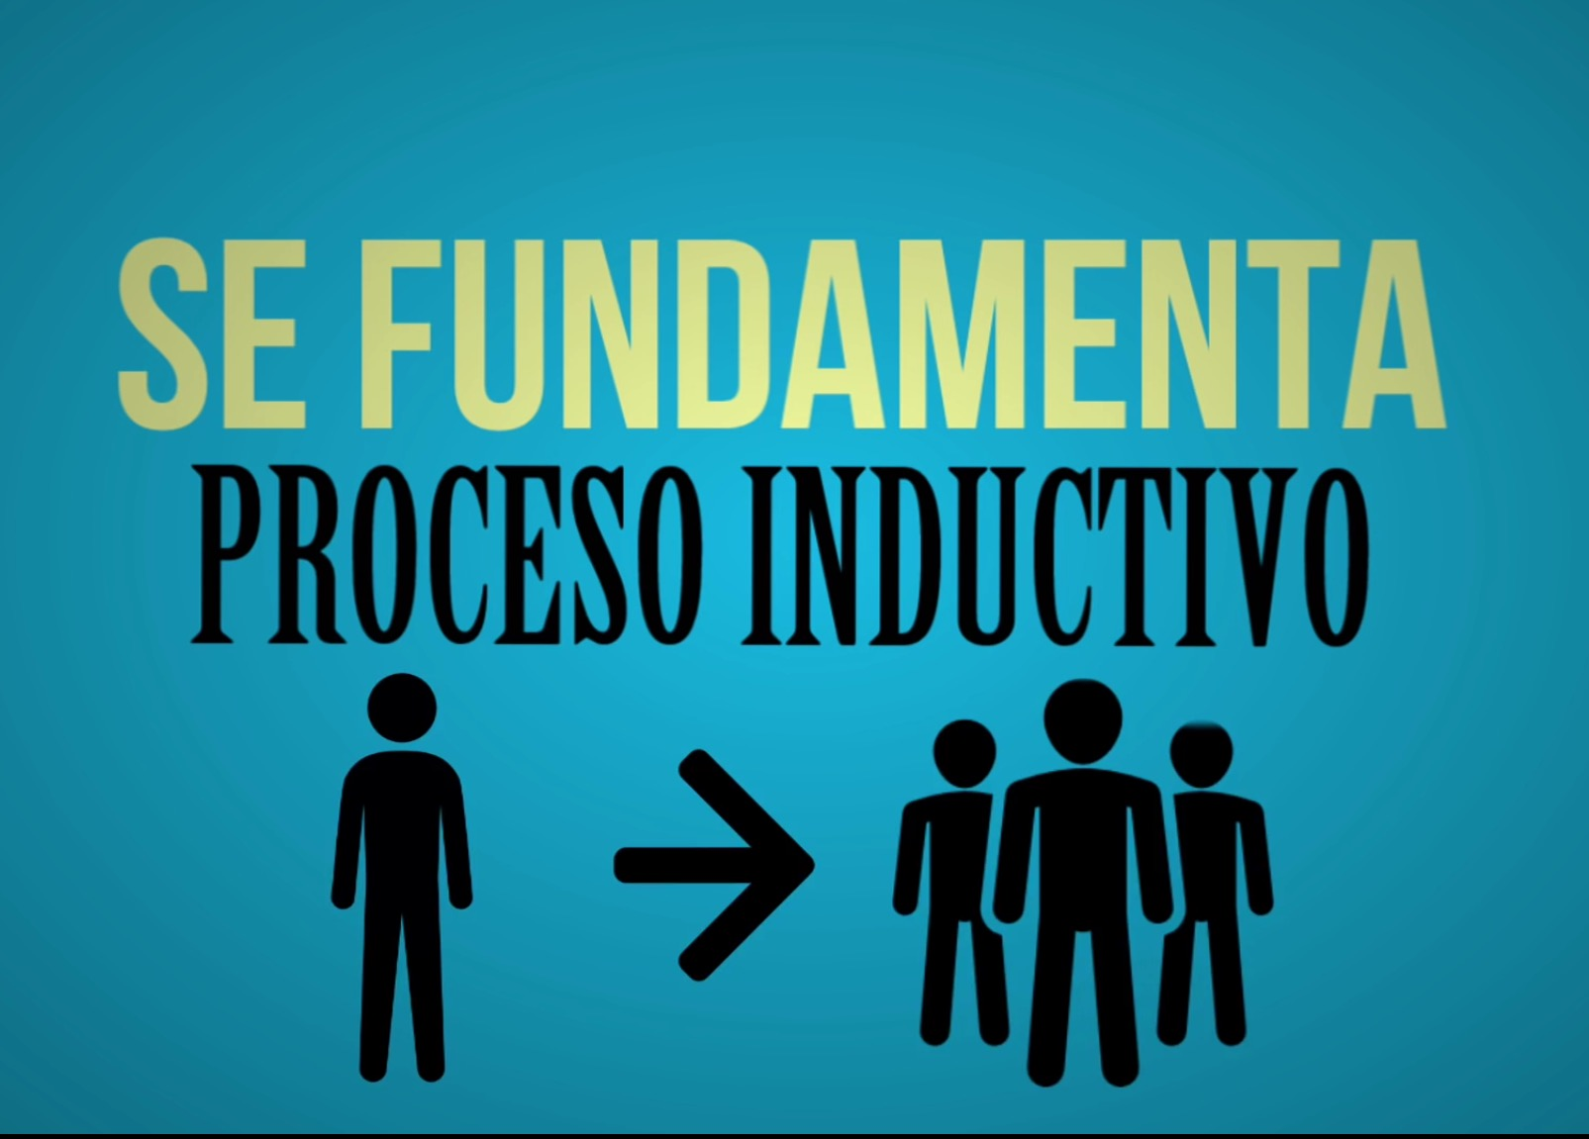
RAZONAMIENTO INDUCTIVO
Un caso muy común es en los estudios literarios cuando a partir del examen de unas obras se cataloga la producción completa de un escritor, lo mismo con músicos y artistas.
EJEMPLO: OBRA DE ViCENTE ROJO, GPO. METZICAN

Slide 23

LA MUESTRA,
RECOLECCIÓN
ANÁLISIS
SE REALIZAN EN FORMA CASI SIMULTÁNEA

Slide 24

MUESTRA
ESTUDIOS A PEQUEÑA ESCALA.
ESPECIFIDAD EN EL ANÁLISIS
EJEMPLO: DISEÑO DE MATERIAL DIDÁCTICO

Slide 25
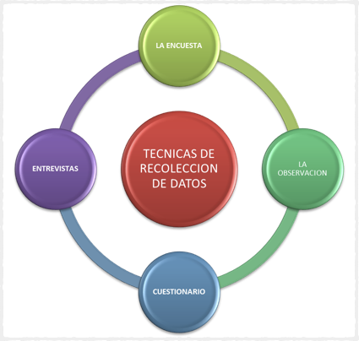
RECOLECCIÓN
CONSISTE EN OBTENER LAS PERCEPCIONES O LOS PUNTOS DE VISTA DE LOS PARTICIPANTES DONDE SE PROFUNDIZA.

Slide 26

ANÁLISIS
SE APLICA PARA:
CONSECUENCIA DE EVENTOS
RELACIONES CAUSA-EFECTO
ANÁLISIS DE EXPERIENCIAS
EFECTOS DE PERCEPCION -DECISIÓN
ANÁLISIS NARRATIVOS Y DISCURSO.
EJEMPLOS: EVOLUCIÓN DE LA IDENTIDAD DE PRODUCTO: ANÁLISIS HISTÓRICO

Slide 27

FUNDAMENTACIÓNDEL ENFOQUE:
INTERPRETACIÓN SIGNIFICADO
ENTENDER Y COMPRENDER LA REALIDAD SUBJETIVA
"La verdad absoluta no existe, sino que existen interpretaciones múltiples de los hechos" Foucault

Slide 28
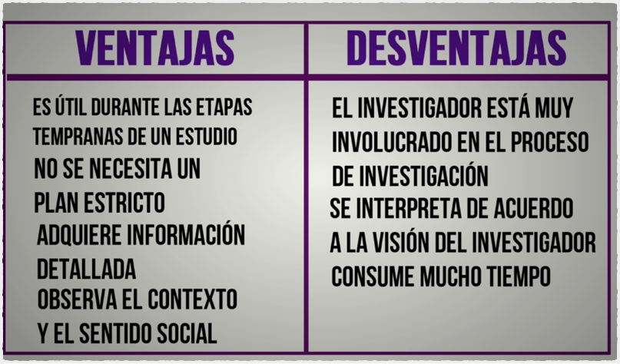

Slide 29
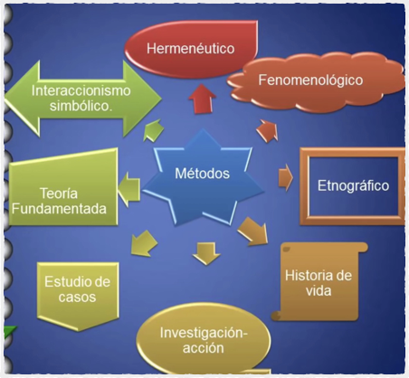
MÉTODOS DEL ENFOQUE CUALITATIVO
IMPORTANTE

Slide 30
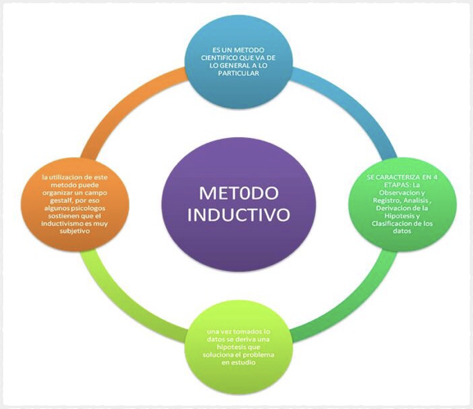
MÉTODO INDUCTIVO

Slide 31
DESPUÉS DE CONOCER EL ENFOQUE.......

Slide 32
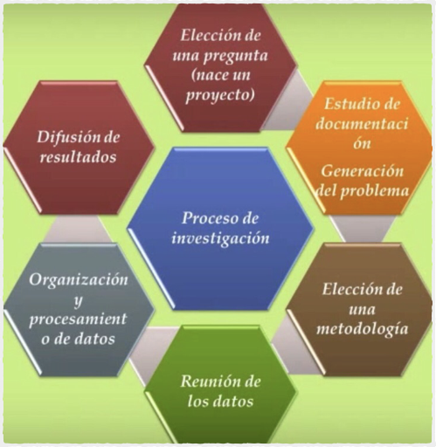
PROCESO DE INVESTIGACIÓN
PROCESO QUE SE SIGUE PARA LA REALIZACIÓN DE UN PROTOCOLO DE INVESTIGACIÓN

Slide 33
RESUMEN
La investigación se define como “un conjunto de procesos sistemáticos y empíricos que se aplican al estudio de un fenómeno o problema”.
Durante el siglo XX surgieron dos aproximaciones a la investigación: el enfoque cuantitativo y el enfoque cualitativo.
En términos generales, los dos enfoques emplean procesos cuidadosos, sistemáticos y empíricos para generar conocimiento.

Slide 34
RESUMEN
La definición de investigación es válida tanto para el enfoque cuantitativo como para el cualitativo. Ambos constituyen un proceso general que, a su vez, integra diversos procesos.
El proceso cualitativo es “en espiral” o flexible, en el sentido de que las etapas interactúan y no siguen una secuencia rigurosa.
El enfoque cualitativo (también conocido como investigación naturalista, fenomenológica o interpretativa) Se utiliza en primer lugar para descubrir y perfeccionar preguntas de investigación.

Slide 35
Resumen
En la mayoría de los estudios cualitativos no se prueban hipótesis, sino que se generan durante el proceso y se perfeccionan conforme se recaban más datos o son un resultado del estudio.
La recolección de los datos consiste en obtener las perspectivas y puntos de vista de los participantes.
se llama “holístico”, porque se precia de considerar el todo sin reducirlo al estudio de sus partes.
Las indagaciones cualitativas no pretenden generalizar de manera probabilística los resultados a poblaciones más amplias.
El enfoque cualitativo busca principalmente la “dispersión o expansión” de los datos e información.

Slide 36
Resumen
la investigación cualitativa proporciona profundidad a los datos, dispersión, riqueza interpretativa, contextualización del ambiente o entorno, detalles y experiencias únicas.

Slide 37
QUE CARACTERÍSTICAS POSEE EL ENFOQUE CUALITATIVO DE LA INVESTIGACIÓN?
CUÁLES SON LAS FASES QUE COMPARTEN LOS ENFOQUES DE INVESTIGACIÓN?
CON QUÉ OTROS NOMBRES SE LE CONOCE AL ENFOQUE CUALITATIVO?

Slide 38
MENCIONEN UNA VENTAJA DEL ENFOQUE CUALITATIVO
MENCIONEN UN MÉTODO DE INVESTIGACIÓN CUALITATIVO

Slide 39
TIEMPO ...

Slide 40
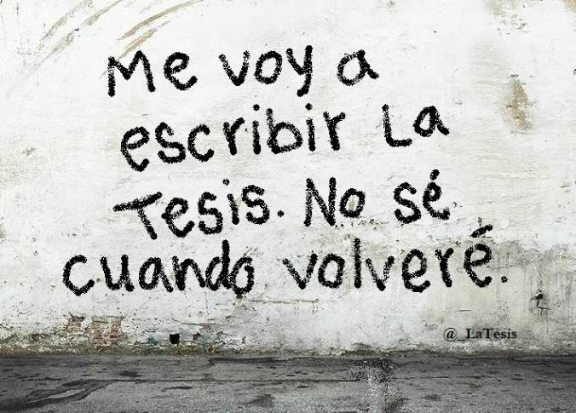

Slide 41
BIBLIOGRAFÍA
  GONZÁLEZ López, Juan Luis y Ruiz Hernández, Paloma (2011) Metodología Cualitativa, UCM, España. [en línea] Disponible en:http://scielo.isciii.es/scielo.php?pid=s113212962011000200011&script=sci_arttex (consultado el día 9 de noviembre 2016).
  Pérez Serrano, Gloria(1994), Investigación Cualitativa retos e interrogantes, Ed. La muralla S.A., Madrid, España.
  Hernández, Sampieri. Roberto, Collado Fernandez, C. Baptista Lucio, P.(2014). Metodológia de la Investigación. 6 ed. Mc Graw Hill, Ed. México.
  S. J. Taylor y R. Bodgdan (1980): Introducción a los métodos cualitativos de investigación, ed. Paidós, Barcelona.
  PANQUEVA Tarazona, Javier (s/f), Estrategias y Técnicas de la Investigación Cualitativa, Algunas reflexiones en torno a los procesos de investigación social, [en línea] disponible en:http://www.slideshare.net/guest975e56/metodos-y-tecnicas-en-la-investigacion-cualitativa?from_search=9. (Consultado el día 9 de noviembre 2016).
  QUINTANA, Tejera Luis. (2007) Métodos y Técnicas de Investigación 1, México, Mc Graw-Hill.
  RAE, (2001) Real Diccionario de la Lengua Española, 22 ª edición, Madrid, Espasa- Calpe, [en línea]Disponible en: http://www.rae.es/rae.html (Consultado el día 9 de noviembre 2016).

Slide 42
GRACIAS..

Slide 43
GLOSARIO
TEORÍA. Conjunto organizado de ideas o conocimientos que explican un fenómeno, deducidas a partir de la observación, la experiencia o el razonamiento lógico.
INVESTIGACIÓN. es considerada una actividad humana, orientada a la obtención de nuevos conocimientos y su aplicación para la solución a problemas o interrogantes de carácter científico.
CIENCIA. Sistema ordenado de conocimientos estructurados. Los conocimientos científicos se obtienen mediante observaciones y experimentaciones en ámbitos específicos. A partir de estos se generan preguntas razonamientos, se construyen hipótesis, se deducen principios y se elaboran leyes generales y sistemas organizados por medio de un método científico.g

Slide 44
FENÓMENO DE ESTUDIO. Cualquier hecho observable es un fenómeno. Apariencia, manifestación, el filósofo Immanuel Kant lo llamó noúmeno.
OBJETO DE ESTUDIO. o realidad material estudiada es el conjunto de hechos observables que están representados en una teoría, aunque se podrían incluir los hechos observables.
SUJETO DE ESTUDIO. Una vez que la investigación esté en proceso, el "objeto de estudio" se convierte en "sujeto de estudio", es decir al sustantivo se le agrega un adjetivo.

Slide 45
HIPÓTESIS. es una «suposición de algo posible o imposible para sacar de ello una o más consecuencias».Es una idea que puede no ser verdadera, basada en información previa.
CONJETURA. se entiende el juicio que se forma (moral, ético o matemático) de las cosas o sucesos por indicios y observaciones. Es un indicio que se supone cierto pero no ha sido comprobado hasta la fecha.

